Slide 1
知识发现与全文获取
江南大学图书馆

Slide 2
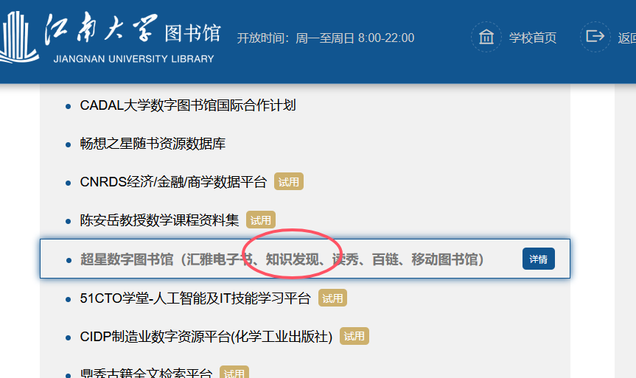
江南大学图书馆

Slide 3
超星发现

Slide 4
超星知识发现
1.超星知识发现介绍
《超星发现系统》具备海量的元数据仓储、强大的词表库，保障读者文献检全和检准，不断优化搜索引擎体验，节省读者学术文献查找时间，快速完成知识发现；具备强大的资源整合能力，整合图书馆纸质资源和商业数据库资源，实现资源规范化、系统化、整体化描述，有效提高图书馆馆藏纸电资源利用率，完成本馆资源整合和统一搜索；超星发现系统除了具有一般搜索引擎的信息检索功能外，还可以利用大数据技术，对文献进行个性化、精准化、深层次的数据挖掘和知识关联，为用户构建知识脉络拓展知识体系，提高系统本身精准搜索文献信息向知识层次转化的能力。
（1）提供海量资源查询
本校师生可以通过超星发现系统查找到海量的图书、期刊、报纸、学位论文、会议论文、标准、专利、音视频等各类文献资源。

Slide 5
超星知识发现
（2）提供多维度便捷检索
采用分面搜索技术，使用户根据实际需要进行任意维度的组配检索、自由扩检和缩检，从而实现文献发现的精准化搜索，实现检索结果按相关性、学术性、时效性、可获得性等需要进行多角度的展示。
（3）提供全方位科研服务
1）引文分析：完整揭示图书、期刊、学位等多文献类型之间的引证关系，帮助研究 学者通过文献的引用频率的分析测定某一学科或作者影响和重要性。
2）知识关联：揭示多个主题、学科、领域等文献资源的知识生长方向，便于发现不同学科领域或者主题之间的知识关联性。
3）趋势分析：支持单主题或同类主题的学术产出等方面的对比与生长趋势分析。
4）知识挖掘：包括可视化分析，知识图谱，多主题对比，新方向，超星翻译及会议资讯。

Slide 6
超星知识发现
2. 简单检索
在检索框中输入查询词，点击“检索”就可以在海量的资源中查找相关的各类文献类型。
以“小学教育”为例，在检索框内输入“小学教育”，即可检索到与“小学教育”相关的文献在各类资源中的分布数量。
3. 高级检索
点击检索框后面的“高级搜索”链接，进入高级检索页面，通过高级检索更精确地定位您需要的文献。在高级检索界面可根据需求选择语种、文献类型、主题、标题、作者、关键词等途径缩小检索范围。
4.页面主要功能介绍
功能1：可选择分面，实现精炼检索。
通过采用分面分析法，可将搜索结果按各类文献的时间维度、文献类型维度、主题维度、学科维度、作者维度、机构维度（可展开二级机构组织）、权威工具收录维度以及全文来源维度等进行任意维度的聚类。

Slide 7
超星知识发现
例：检索“小学教育”关键词，选择“检索馆藏纸本资源”、“中文”、“图书”，输入年份“2017-2022”，点击在“限定条件下重新检索，点击“检索”，可检索到关于“小学教育”在2017-2022年期间出版的中文馆藏纸本资源，点击“取消所选分面”，可取消限定条件。
功能2：获取文献。
点击“题名”查看文献的详细信息。
1）馆藏纸本资源：点击获得途径——“馆藏纸本资源”，可查看该纸本资源的馆藏情况。
2）超星期刊、汇雅电子书、CNKI(包库)：点击获得途径，如“超星期刊”直接获取全文。
3）文献传递：点击获得途径“文献传递”，显示为“全国图书馆参考咨询服务平台”。填写正确页码，电子邮箱，验证码。若所需内容为图书的部分章节，一次申请不要超过50页，点击“确认提交”，确认提交后，一般将在三天内发送至所填邮箱。
功能3：可视化功能。
在检索结果页面，可查看“相关论著发文量趋势图”或在右上角点击可视化按钮进入可视化页面，查看“知识点”关联图、“作者”关联图，“机构”关联图、“学术发展趋势曲线”图等。

Slide 8
超星发现

Slide 9
超星发现

Slide 10
超星发现

Slide 11
全文获取
全文获取其他途径：
1.文献传递及馆际互借
2. E读 e得 CCC电子期刊
3.学科服务平台
4.享阅读
5.维普中文期刊服务平台
6.万方知识服务平台

Slide 12
1文献传递及馆际互借

Slide 13
1文献传递及馆际互借
服务介绍
服务内容：
本馆文献提供 : 向外馆和校外读者复印、传递本馆收藏的期刊论文、会议录文献、图书的部分章节（不超过三分之一）等。
外馆文献提供 :为读者复印（或扫描）、传递本馆未收藏的国内外文献。期刊论文、会议录文献、学位论文、图书的部分章节和报告等可通过复制（非返回式）方式从外馆获取，向读者提供。可通过复制（非返回式）或返回式借阅两种方式获取国家图书馆和上海图书馆等单位的图书。
读者可通过文摘数据库查询所需文献，通过文献传递方式获取所需全文。

Slide 14
1文献传递及馆际互借

Slide 15
1文献传递及馆际互借

Slide 16
1文献传递及馆际互借

Slide 17
文献传递与馆际互借步骤
馆藏目录：图书馆主页书目检索系统；移动图书馆和微信馆藏查询。
知识发现一站式检索平台：如果是我馆已经购买的资源，检索结果的获取途径旁会直接给出数据库下载链接；如果是我馆未购买的资源，则无法查看全文，可点击检索结果获取途径旁的“文献传递” 按钮，进入后填写有效邮箱，等待1-2个工作日，到邮箱免费查阅全文。如下图所示：

Slide 18
文献传递与馆际互借步骤
如果通过上述途径无法满足您的文献需求（纸质馆藏和全文数据库无，超星平台电邮明确回复无馆藏提供或两日内未收到文献），可通过E读检索、CCC电子期刊检索、e得文献获取自动链接江南大学馆际互借读者网关递交文献传递申请。

Slide 19
文献传递与馆际互借网关注册步骤
请先注册江南大学文献传递与馆际互借网关账号：账号为校园一卡通号，系统是联合认证的，只需完善自己的个人信息。打开江南大学图书馆与档案馆主页，在常用链接中点击文献传递。

Slide 24
2e读 e得 CCC电子期刊
检索：E读检索：http://www.yidu.edu.cn/，点击检索结果旁的“借书”（文献类型为图）或“文献传递”（文献类型为期刊文章），即可进入江南大学馆际互借读者网关递交文献传递申请。e得文献获取：http://yide.calis.edu.cn/。可文献传递ccc电子期刊、学位论文、图书、NSTL的资源和馆际互借国家图书馆、上海图书馆与外国教材中心的资源。点击相应链接检索后可进入江南大学馆际互借读者网关递交申请。CCC电子期刊检索：http://ccc.calis.edu.cn/，点击检索结果旁的“文献传递”，下一页面选择“江南大学图书馆”，再点击“发送文献传递申请”，即可进入江南大学馆际互借读者网关递交文献传递申请。

Slide 25
2e读 e得 CCC电子期刊

Slide 26
3学科服务平台

Slide 27
3学科服务平台

Slide 28
3学科服务平台

Slide 29
3学科服务平台

Slide 31
4享阅读外文电子书资源库

Slide 32
4享阅读外文电子书资源库

Slide 33
4享阅读外文电子书资源库

Slide 34
4享阅读外文电子书资源库

Slide 35
4享阅读外文电子书资源库

Slide 36
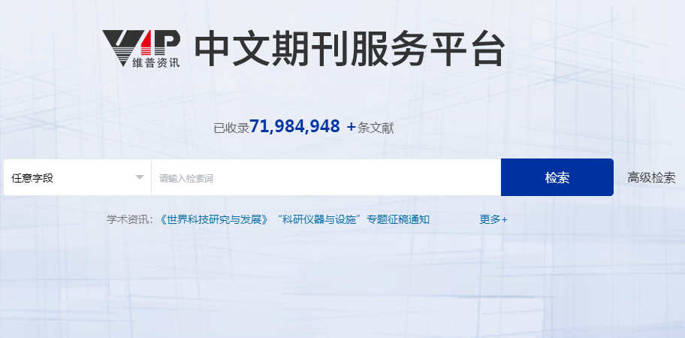
5维普中文期刊服务平台

Slide 37
5维普中文期刊服务平台

Slide 38
5维普中文期刊服务平台文献传递界面

Slide 39
6万方知识服务平台

Slide 40
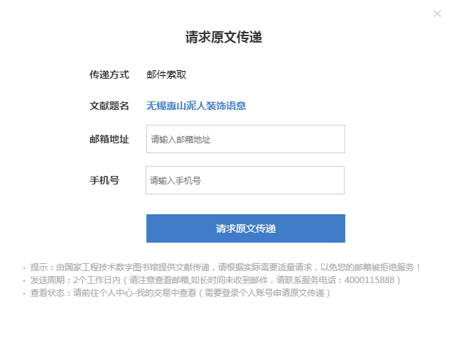

Slide 41
文献传递获取全文的途径
综上所述，获取文献传递的途径有超星知识发现，学科服务平台，享阅读，维普中文期刊服务平台，万方知识服务平台及江南大学文献传递与馆际互借读者网关。

Slide 42
所需文献的收藏馆
建议读者通过如下书刊目录确认所需文献的收藏馆，并在江南大学馆际互借读者网关申请递交的备注或在电子邮件（电子邮件方式仅适用于留学生或网关系统故障时）中说明，这样可以大大提高我们文献传递工作的效率。

Slide 43
所需文献的收藏馆
1 国家科技图书文献中心（NSTL）http://www.nstl.gov.cn，涵盖理工农医4个领域各类的科技文献信息。CALIS的NSTL文献传递服务（高校版）介绍 http://www.calis.edu.cn/educhina/viewnews.do?newsid=14510。
2 CALIS联合目录http://opac.calis.edu.cn/, 涵盖高校系统的各科文献资源。
3 全国中外文期刊联合目录http://union.csdl.ac.cn，以中科院系统的资源为主，也可查询到部分高校的馆藏 。
4 高校人文社会科学文献中心（CASHL）http://www.cashl.edu.cn/portal/index.jsp，文科外文资源，读者可直接通过一卡通账号登入，如果一卡通未注册为江南大学文献传递网关账户，请按系统提示注册，等馆际互借员确认账户以后即可检索并获取文献。

Slide 44
所需文献的收藏馆
5国家图书馆联机公共目录查询系统http://opac.nlc.gov.cn/F?RN=356784098。通过我馆可向国图复印邮寄或返回式借阅中外文图书。如使用返回式借阅，42元/册（包含服务费及来回快递物流费，其中calis补贴15元，读者需自行支付27元），借期从国图借出时间起至邮寄归还送达时间止，共30天，可续借15天，超期一天逾期费5元。返还式借阅请读者一定从E得（http://yide.calis.edu.cn/）门户网站检索并发出申请。

Slide 45
所需文献的收藏馆
6 上海图书馆书目查询http://ipac.library.sh.cn/，日文书目查询：http://search.library.sh.cn/riwen/。通过我馆向上图返回式借阅参考外借类中外文图书，23元/册（包含服务费及来回快递物流费，其中calis补贴12元，读者只需支付11元）。借期45天（阅览室近三年的新书借期15天），不续借。借期从书送到我馆当天起算至我馆寄出图书止，逾期费每天0.5元/册。向上海图书馆复印图书，A4复印0.2元/页(另有10元/册装订费，邮费另算，calis补贴一半）。申请上图服务时，建议使用江南大学馆际互借读者网关递交申请，返回式借阅的服务方式请选择“借阅(返还)”，复印的请选择“复制(非返还)”，备注中都填写上图索书号。e得门户的上海图书馆馆际借书http://www.yide.calis.edu.cn/jiansuo.jsp 请各位读者珍惜爱护上海图书馆的图书，并按时归还。如有遗失和污损将按上海图书馆外借文献资料赔偿暂行办法处理，逾期不归还者将暂停其文献传递与馆际互借限和江南大学图书馆借书证功能。

Slide 46
所需文献的收藏馆
7香港特别行政区大学图书馆书目查询，尤其一些文科资源，可以在香港范围内查找，高校读者通过CALIS，每年可免费获得JULAC 8所高校图书馆每家100篇的文献资源。港书网(HKALL)（http://hkall.hku.hk/search/）；香港大学（http://library.hku.hk/）；香港中文大学（http://library.cuhk.edu.hk/ ）；香港城市大学（http://lib.cityu.edu.hk/search*cht/）；香港科技大学（http://ustlib.ust.hk/）；香港浸会大学(http://library.hkbu.edu.hk/catalogue/opac.html);香港理工大学（http://library.polyu.edu.hk/）；香港教育学院（http://www.lib.ied.edu.hk/catalogue/）；岭南大学(http://library.ln.edu.hk/search)。读者直接进入馆际互借网关系统(登陆“我的图书馆”，点击“文献传递”，未注册过的账户要按提示填写相关信息等待馆际互借员确认你的账户)提交申请单，请在“收藏馆名称”中注明文献馆藏馆名称。

Slide 47
版权及补贴政策
温馨提示文献传递服务所提供的少量原文复制件仅用于个人学习、研究的目的，不能用于任何营利目的。
江南大学图书馆文献传递补贴政策 为最大限度满足我校师生获取原始文献的需求，更好地为教学、科研、学科建设服务，我馆对读者予以一定补贴。
具体办法如下： 1. 补贴对象：本校所有全日制学生和教职工。 2. 补贴标准：教职工：500元/人；博士生：320元/人；硕士生：150元/人；本科生：80元/人

